Slide 1
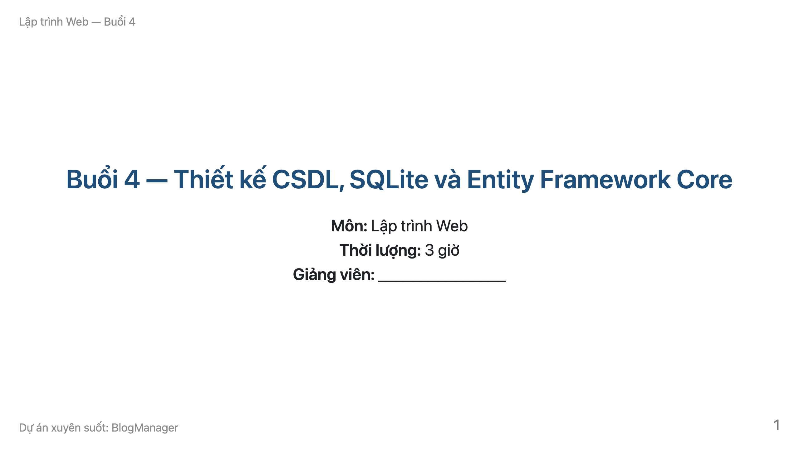
Notes:
Buổi 3 đã có giao diện nhưng dữ liệu vẫn nằm trong code (new List). Hôm nay: lưu dữ liệu bền vững vào SQLite qua EF Core.

Slide 2
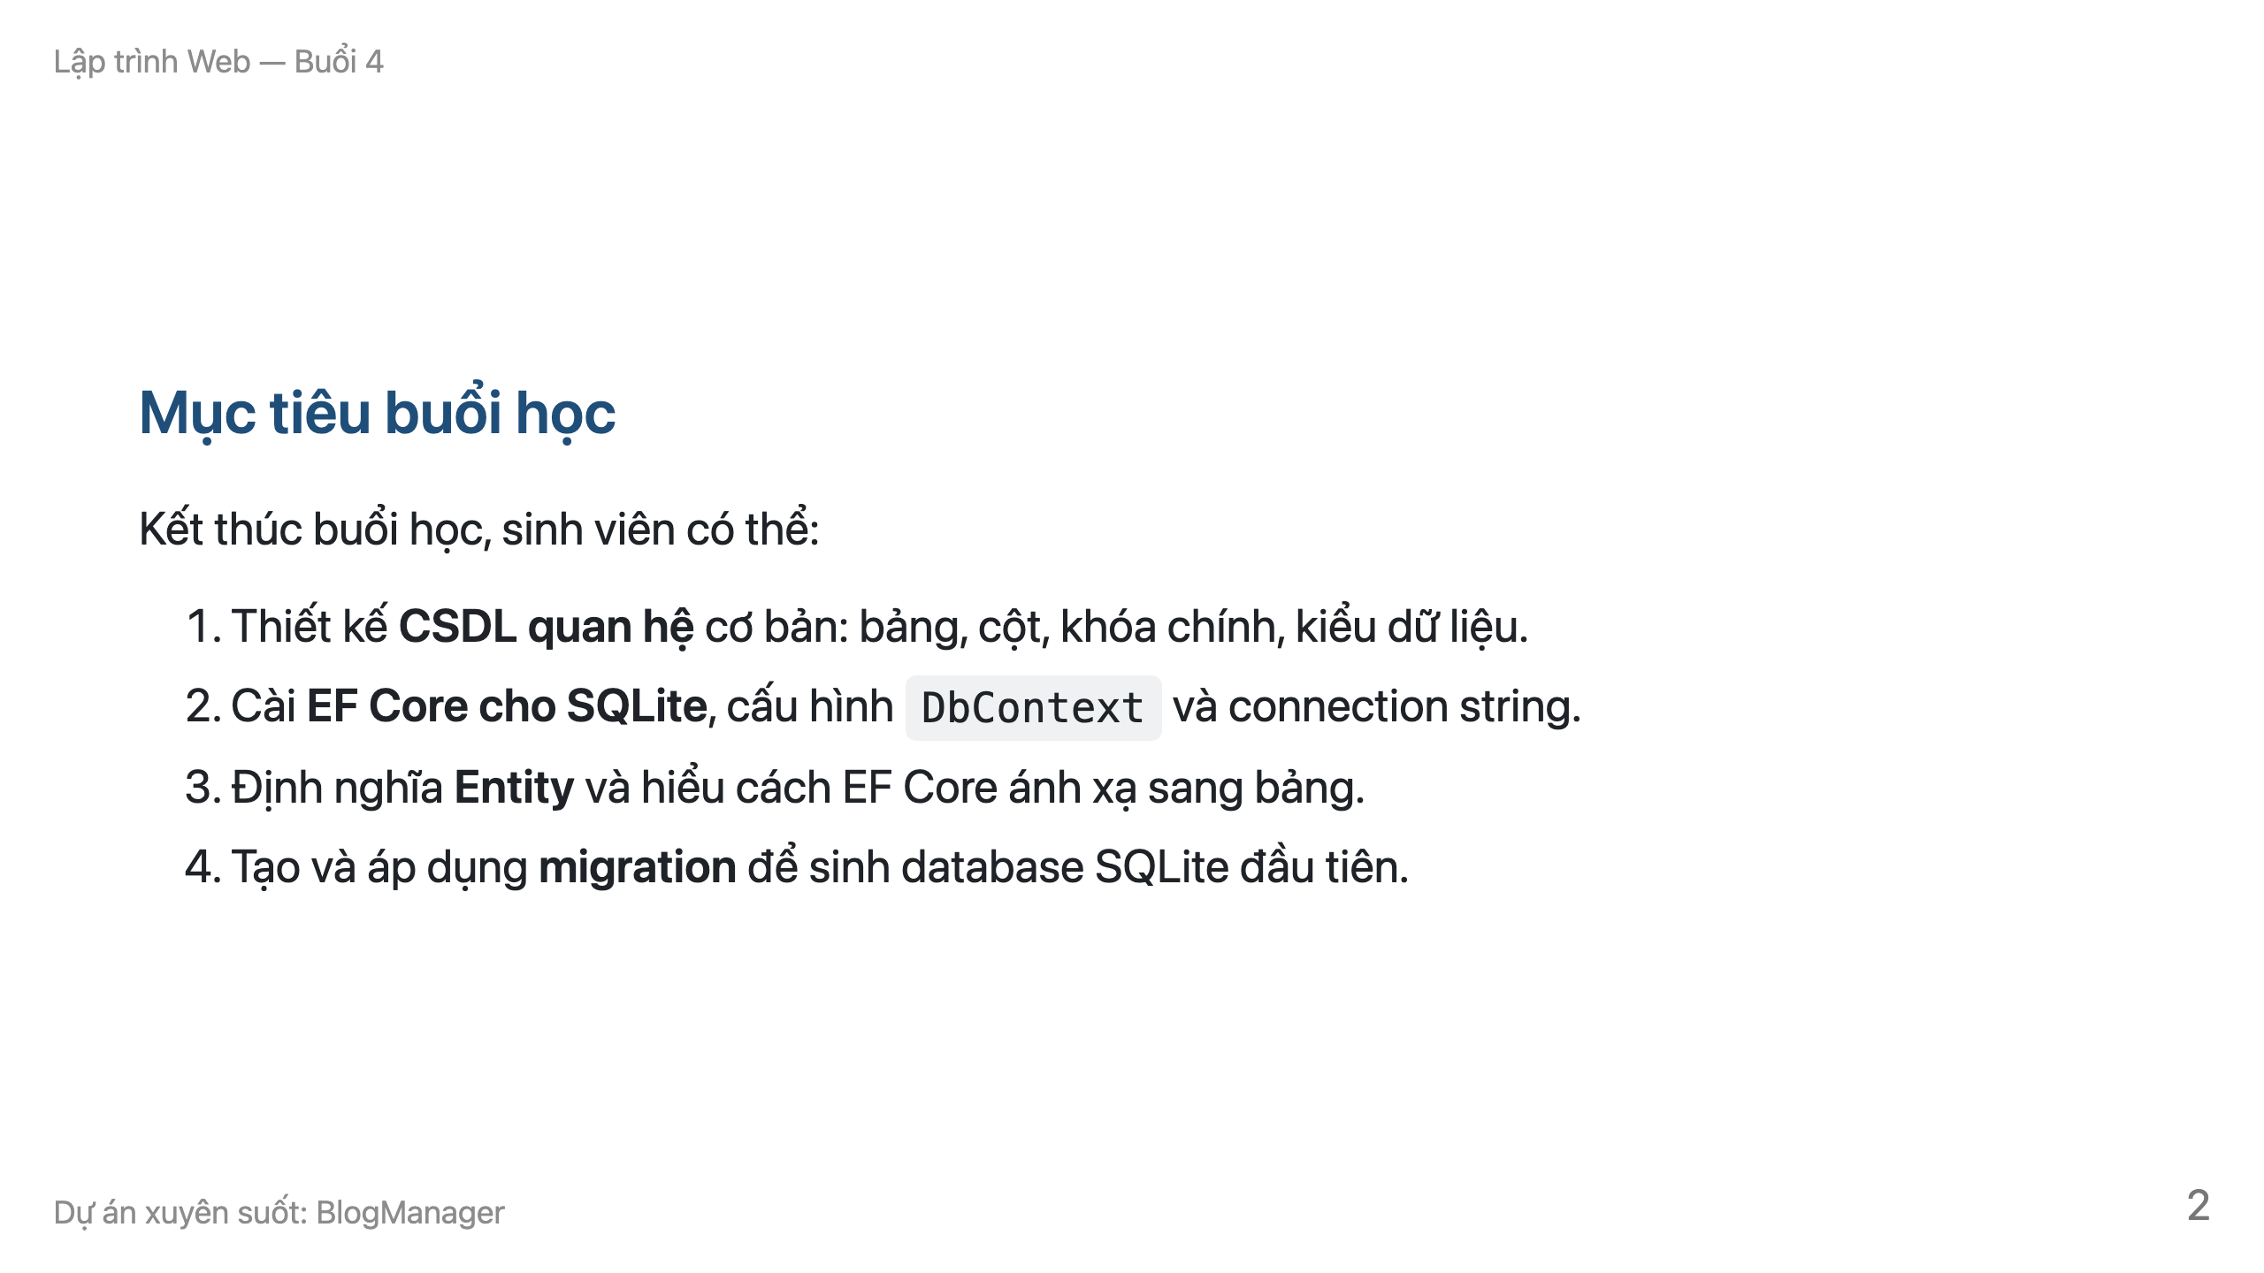
Notes:
4 mục tiêu là tiêu chí đánh giá cuối buổi.

Slide 3
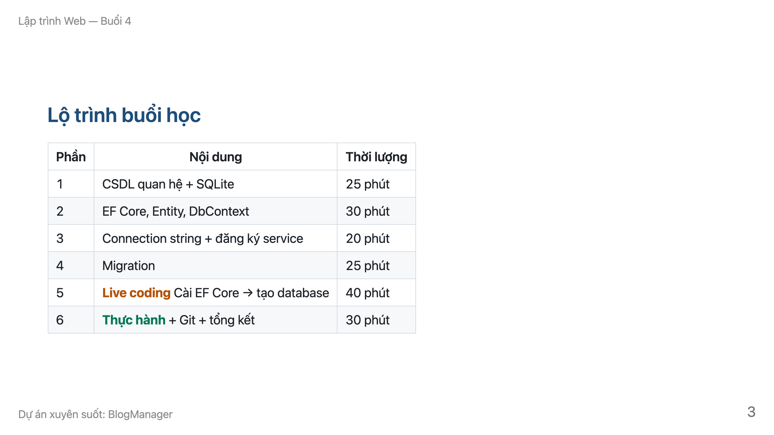
Notes:
Quy ước màu: cam = giảng viên demo, xanh = sinh viên tự làm.

Slide 4
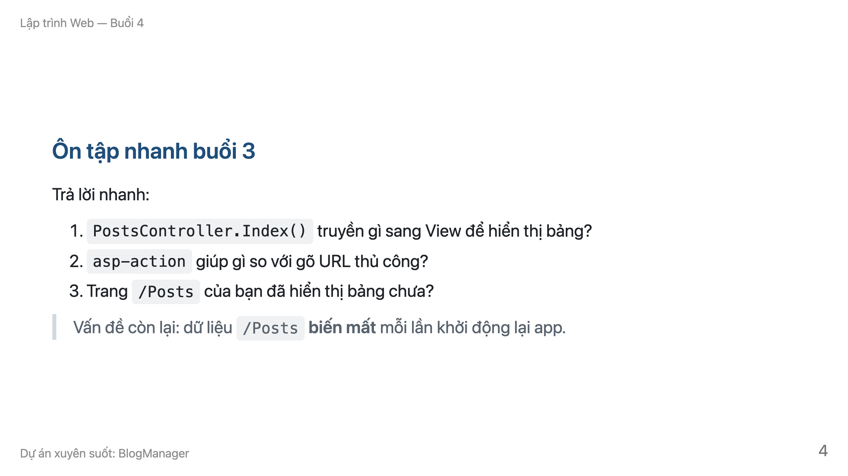
Notes:
Đảm bảo trang /Posts chạy được. Dẫn dắt: cần lưu bền vững.

Slide 5
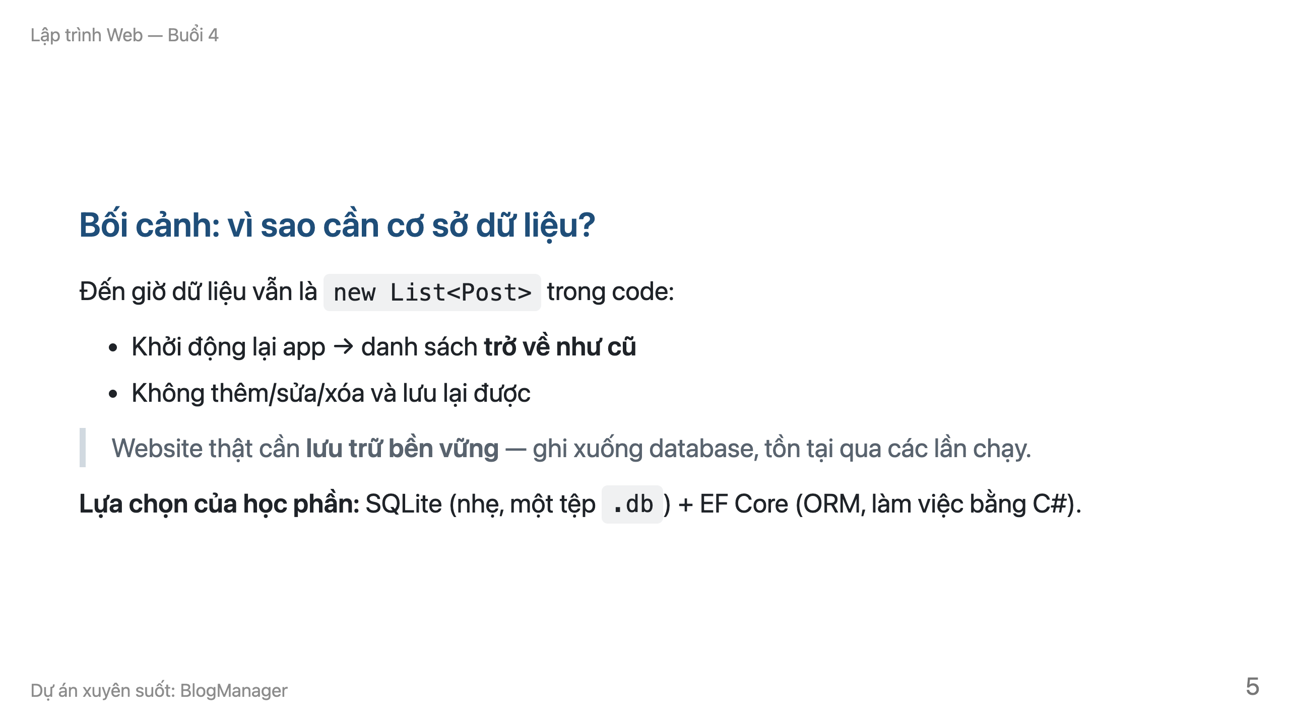
Notes:
Kết thúc buổi có database thật blogmanager.db với bảng Posts, sẵn cho CRUD buổi 5.

Slide 6
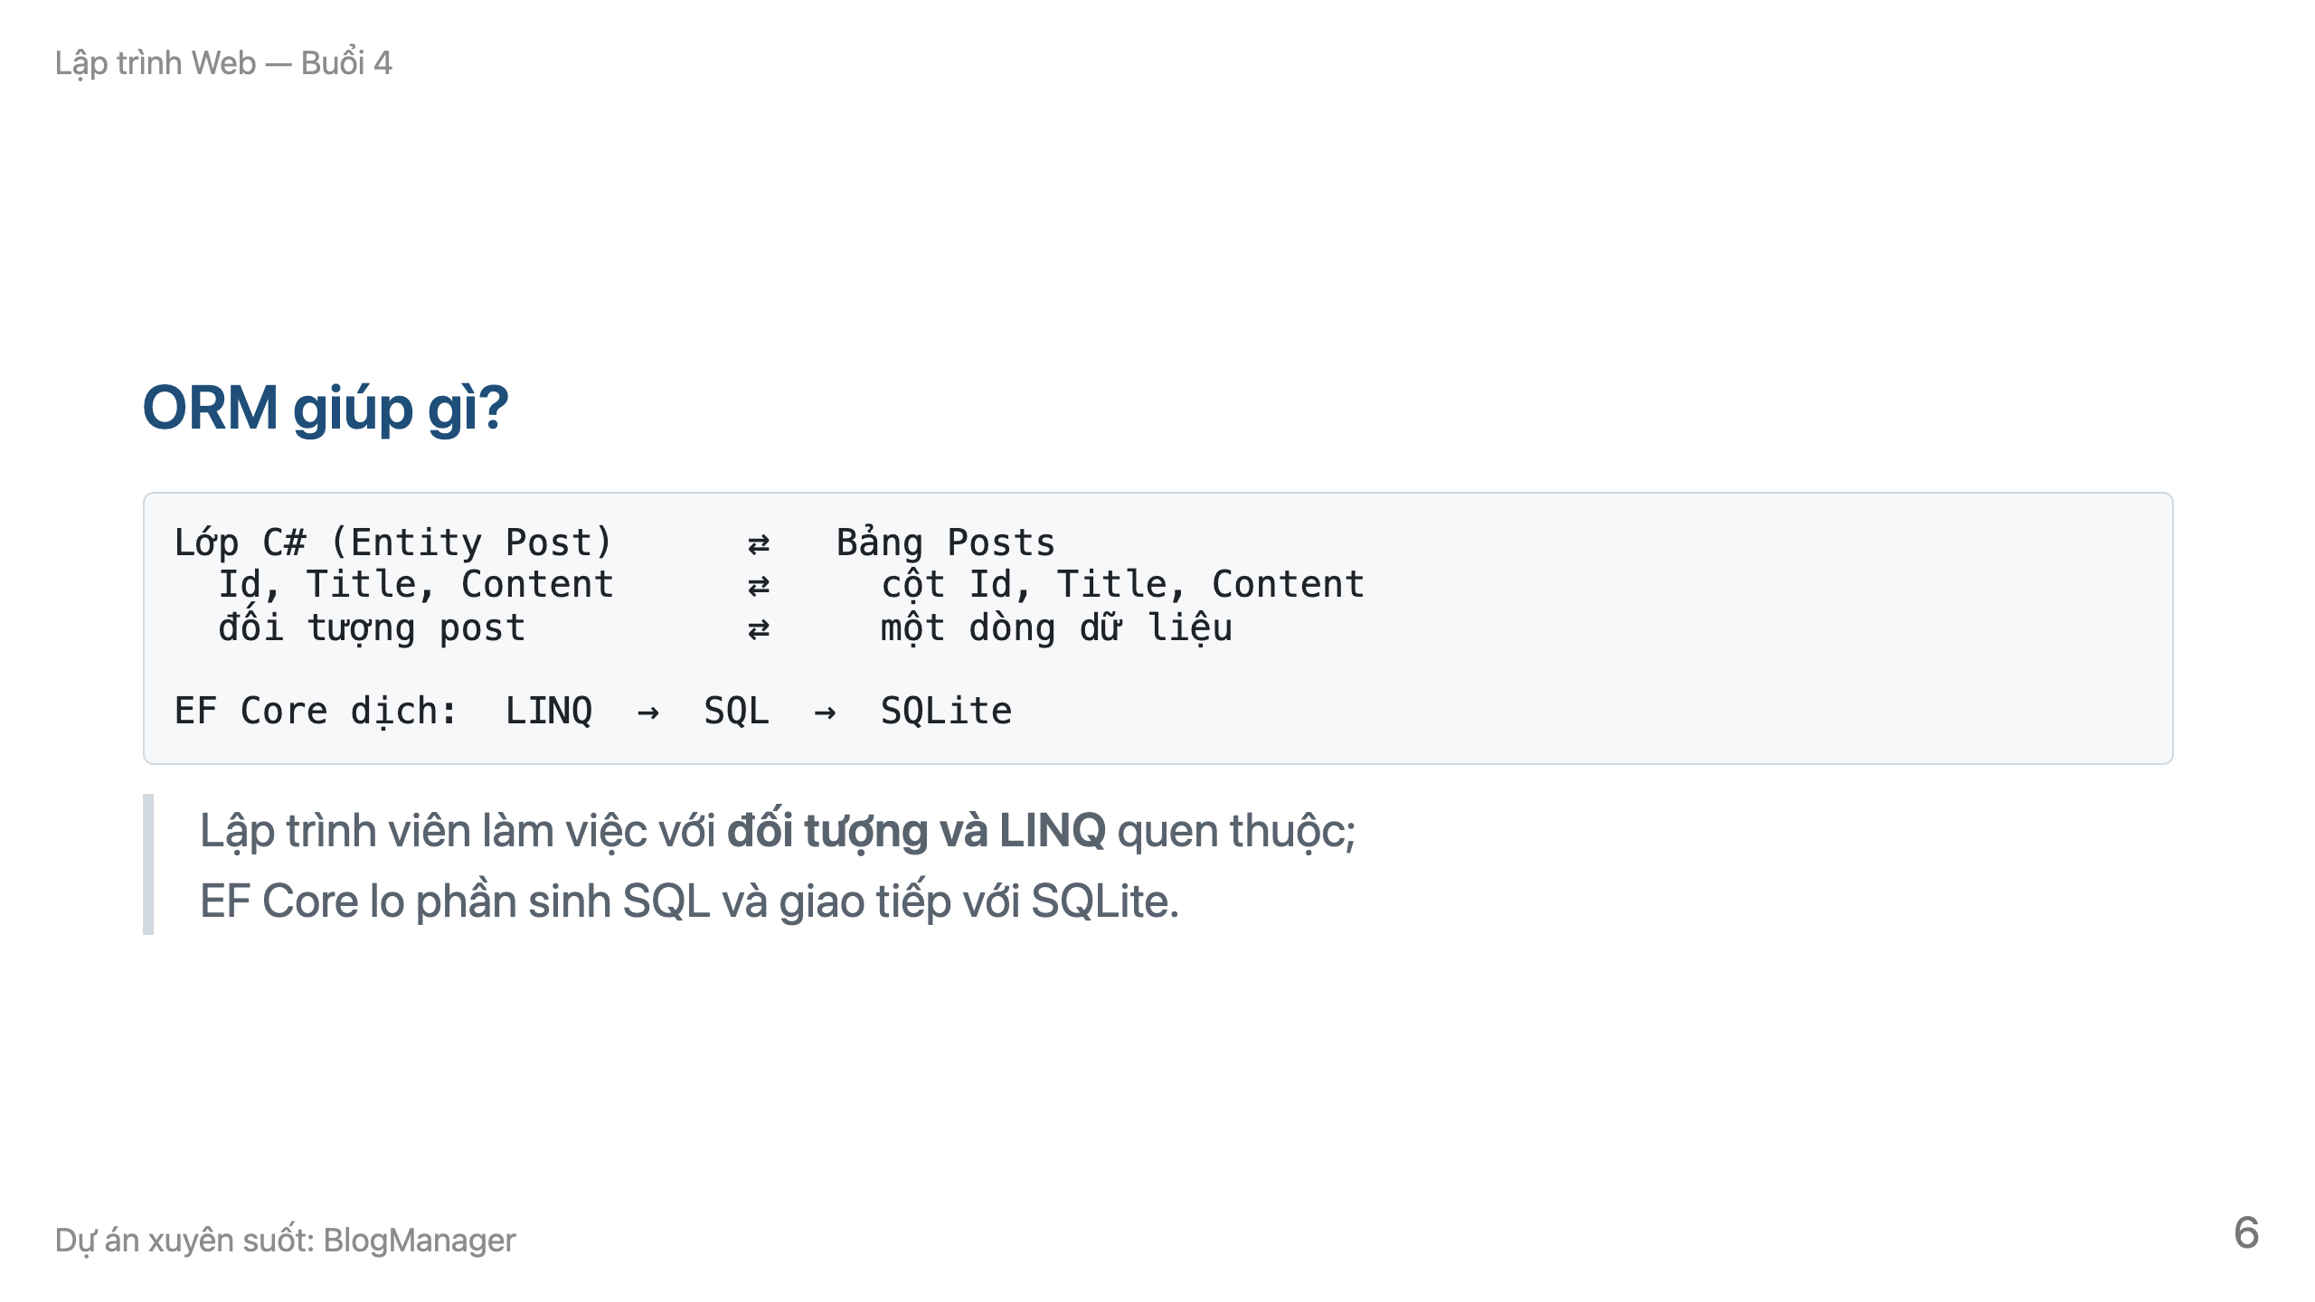
Notes:
Vẽ lại sơ đồ ánh xạ trước khi gõ code. Đây là ý cốt lõi của cả buổi.

Slide 7
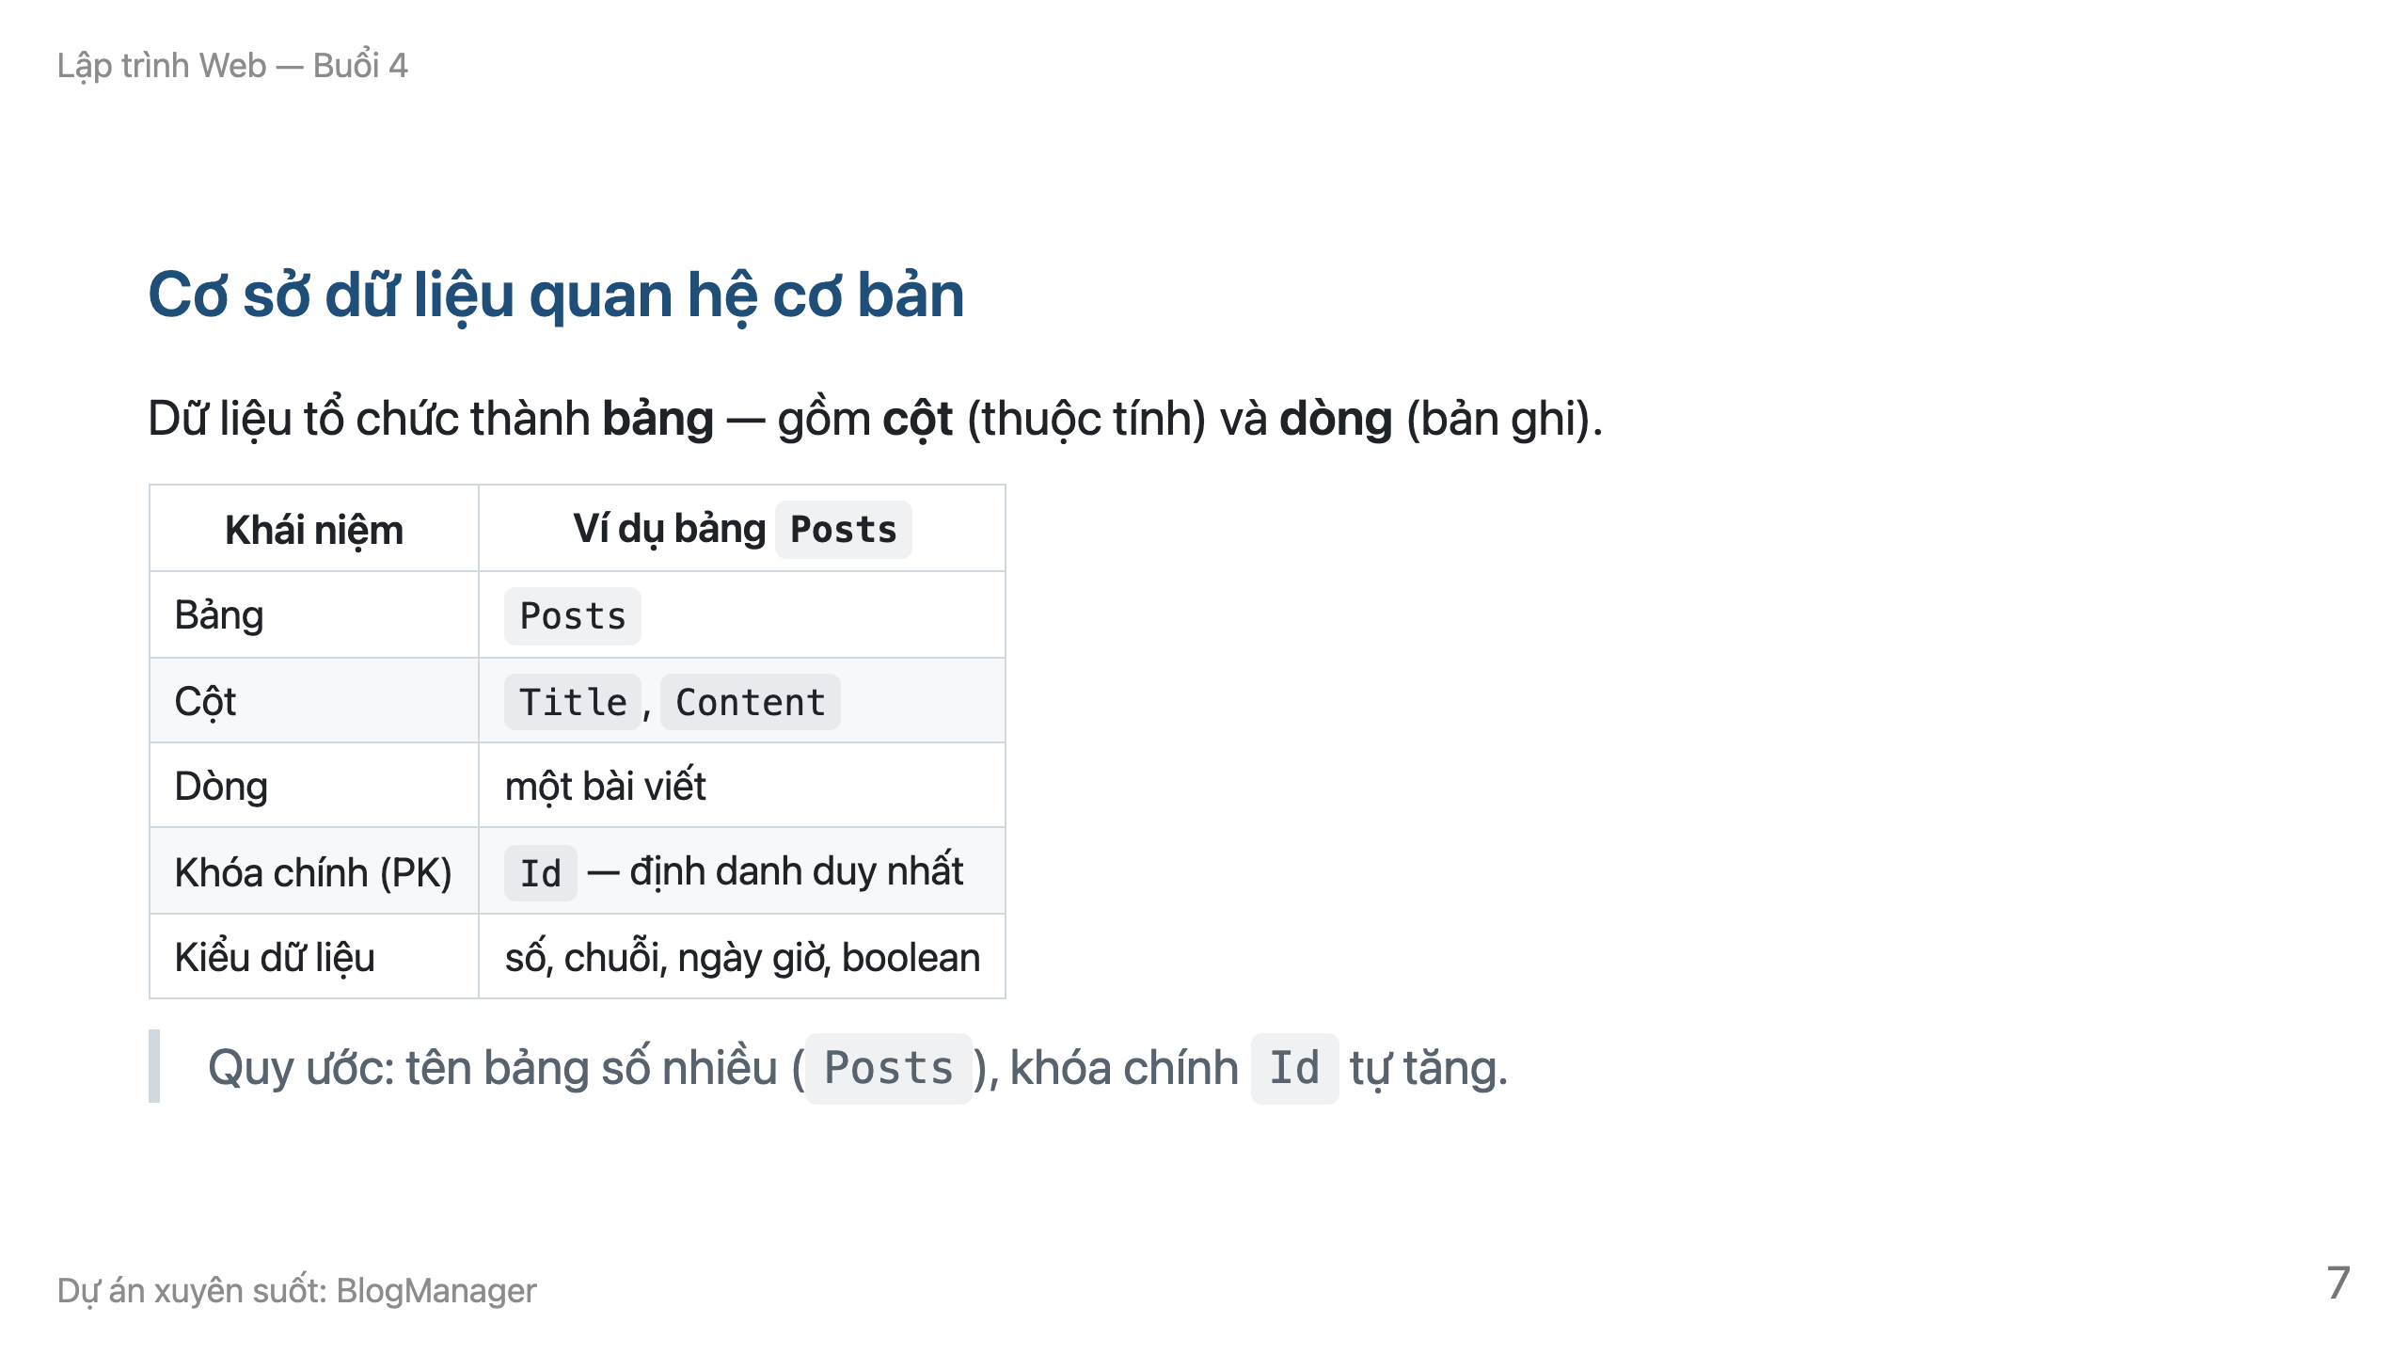

Slide 8
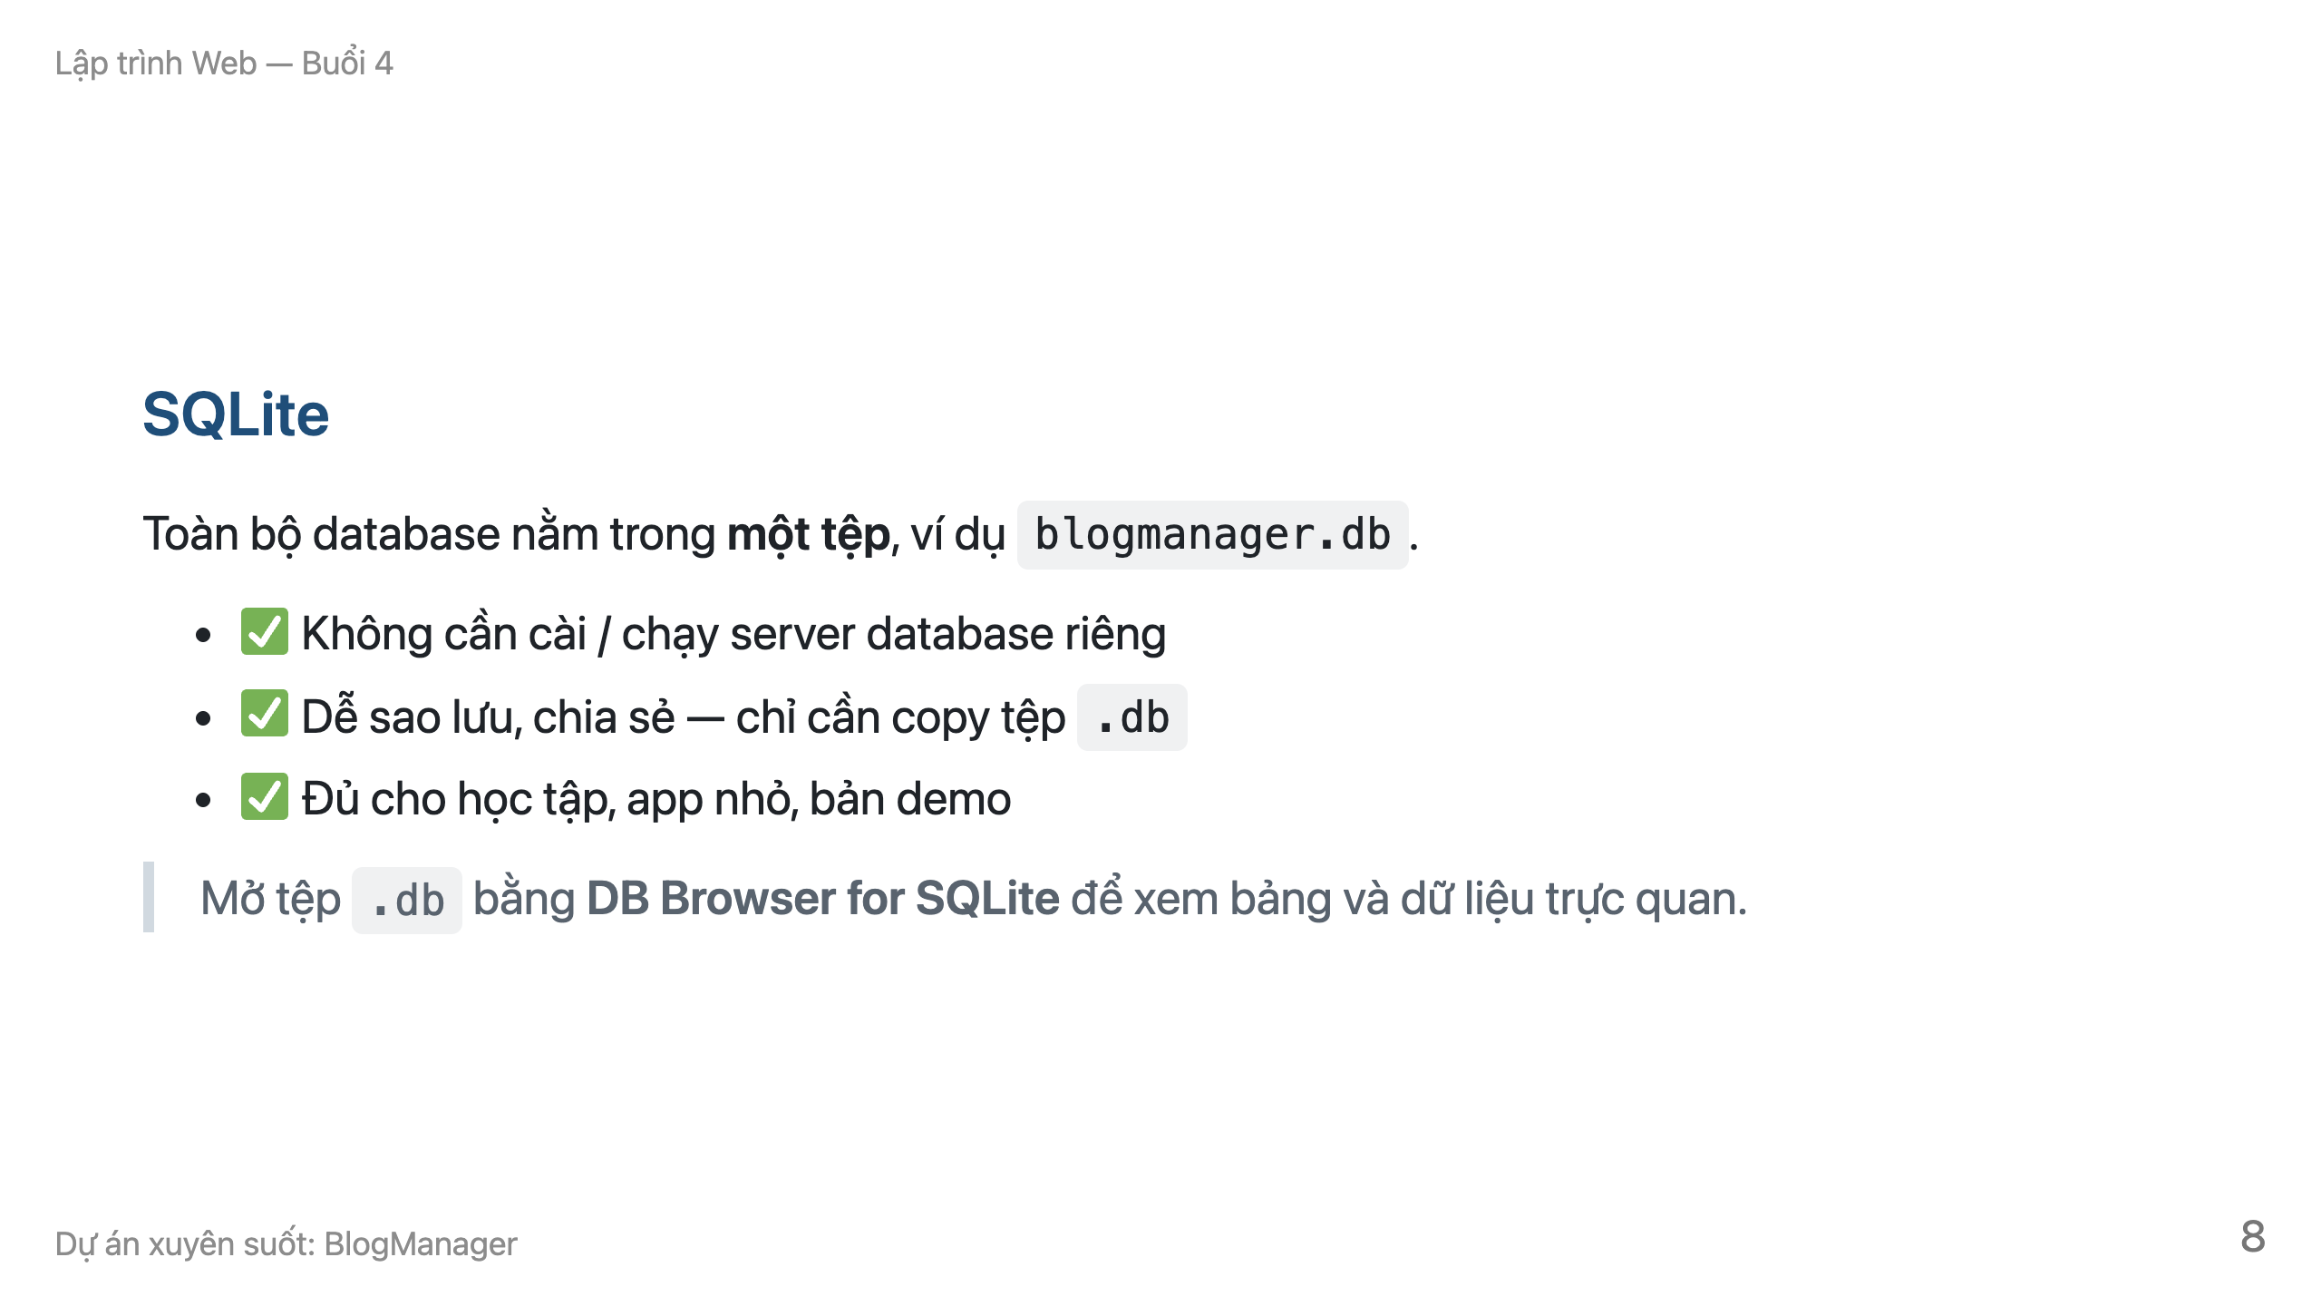

Slide 9
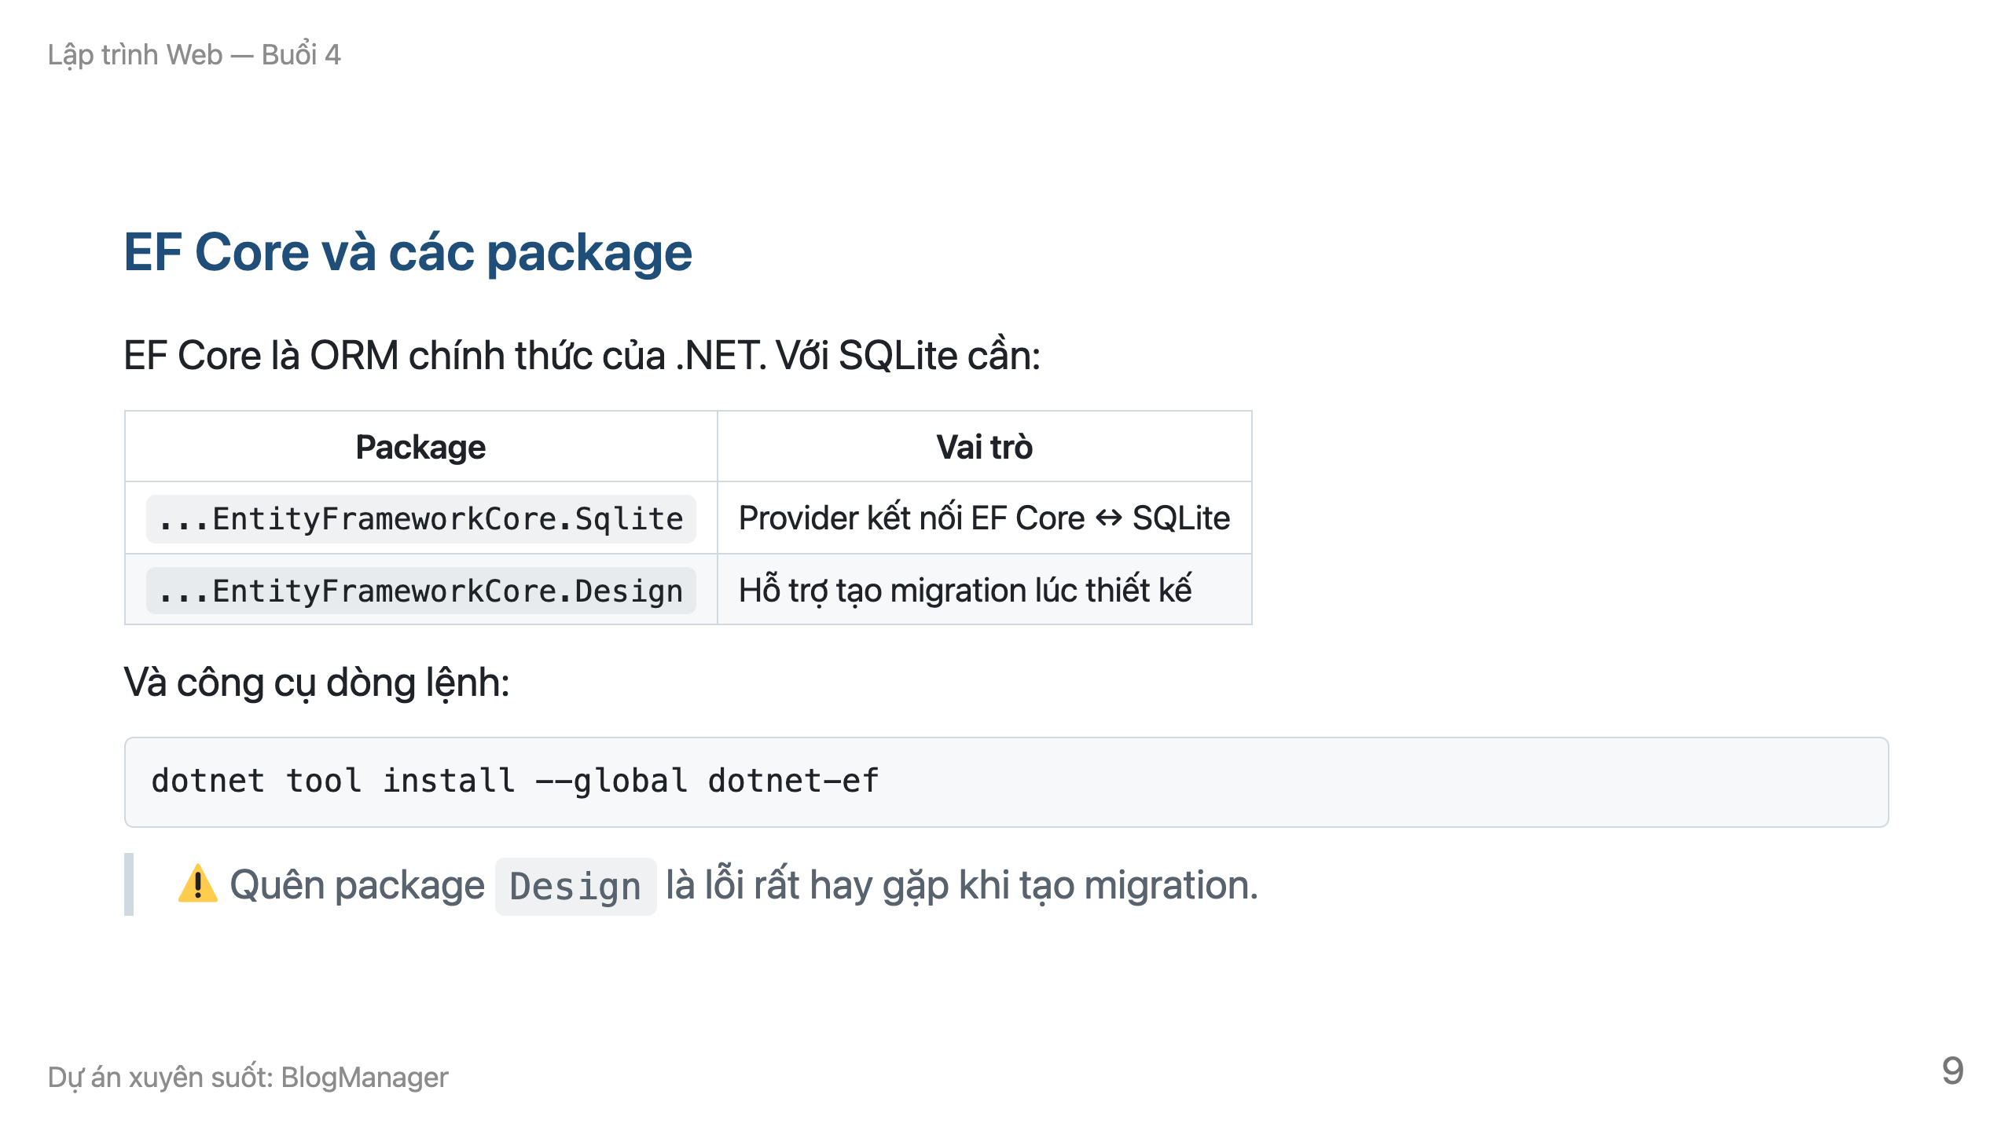

Slide 10
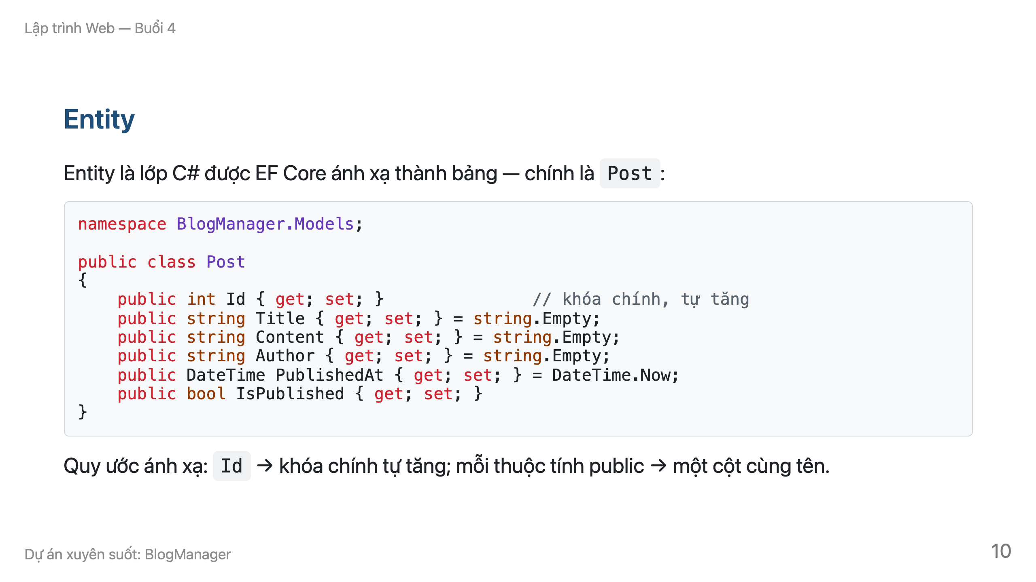

Slide 11
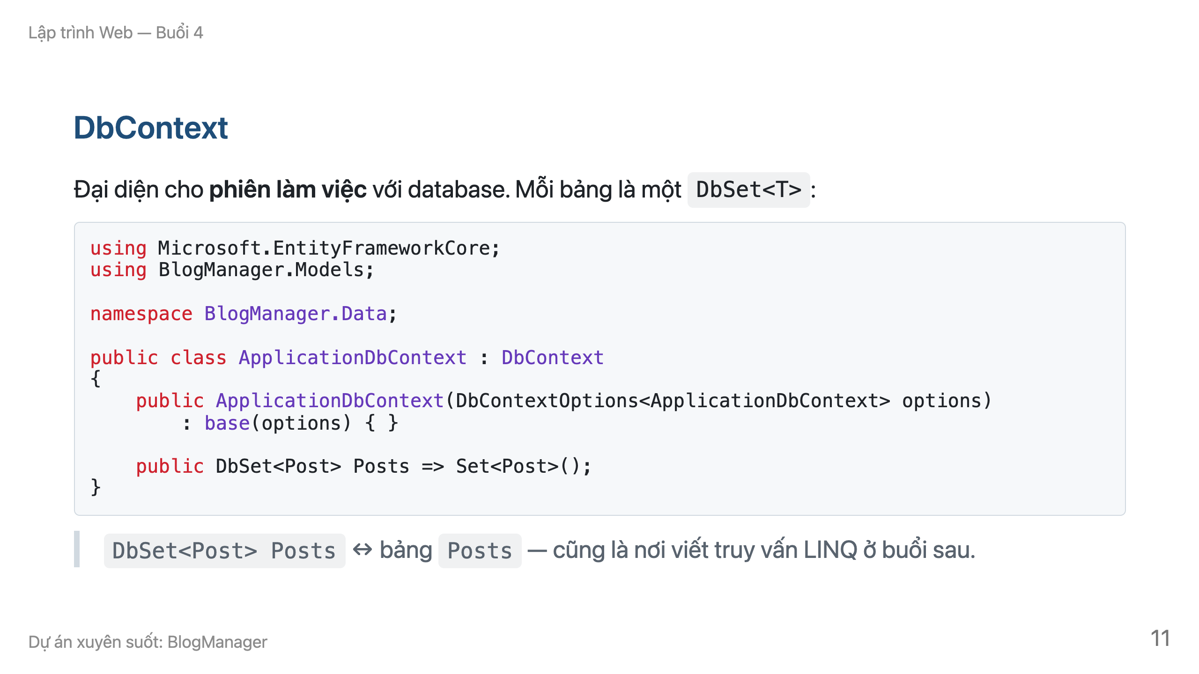

Slide 12
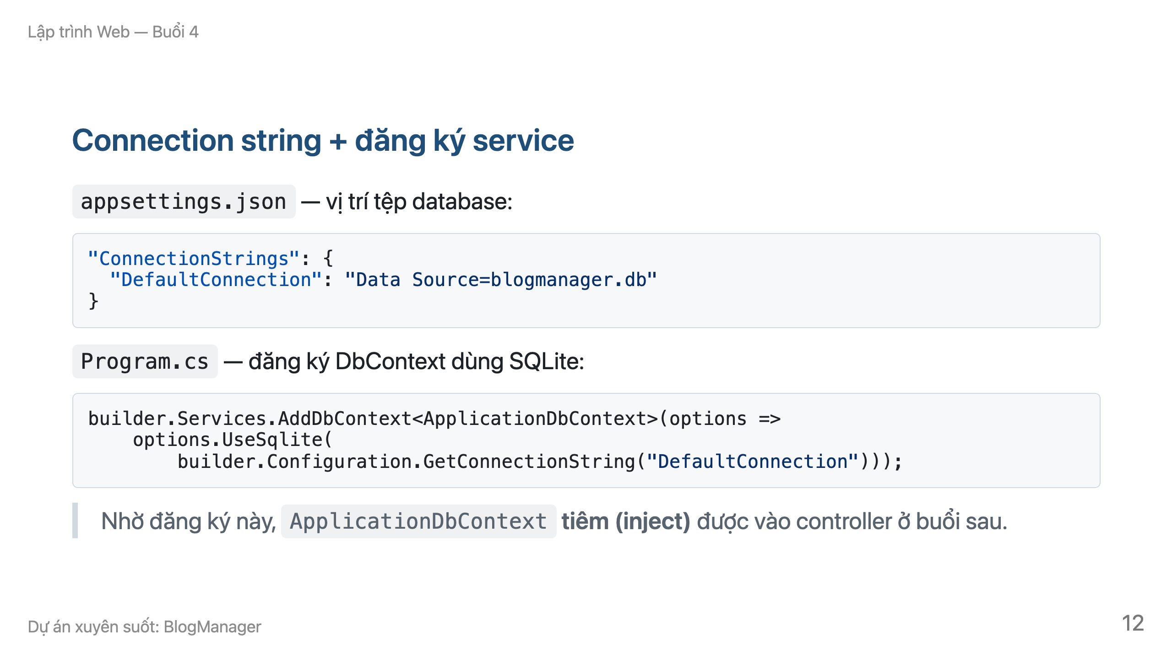

Slide 13
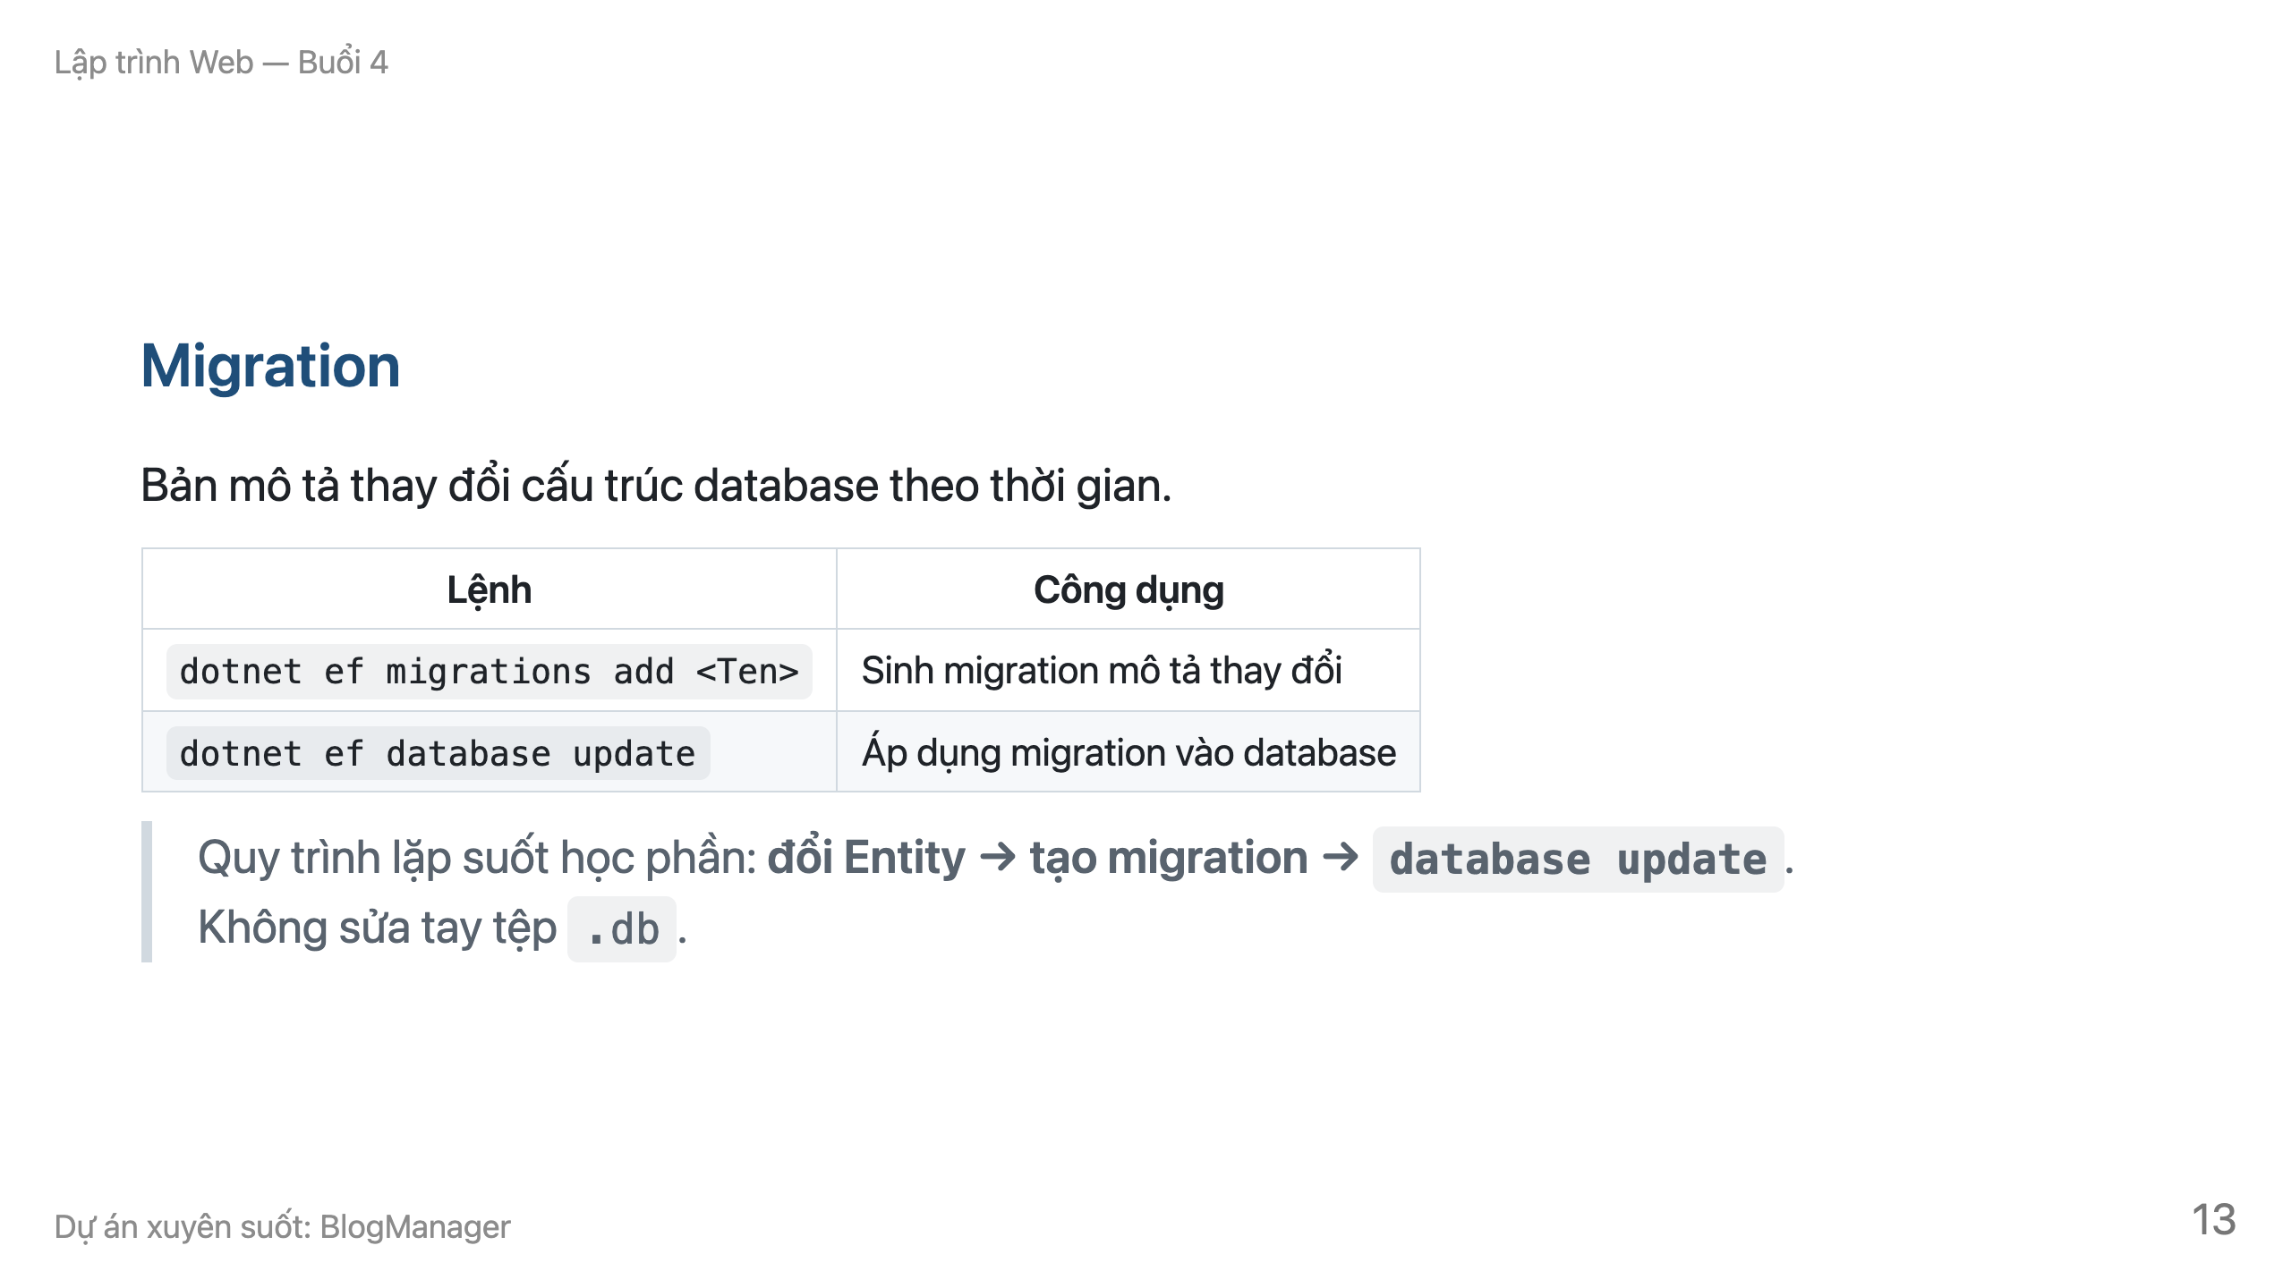
Notes:
Nhấn quy trình 3 bước này — sẽ dùng lại ở mọi buổi có thay đổi dữ liệu.

Slide 14
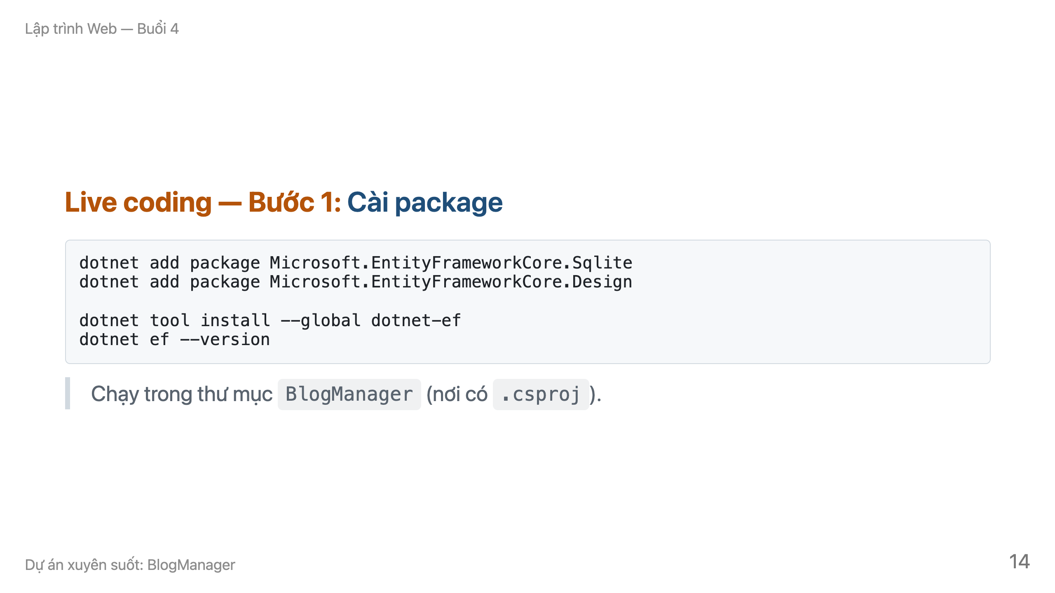
Notes:
Chờ cả lớp cài xong package. Kiểm tra dotnet ef --version chạy được.

Slide 15
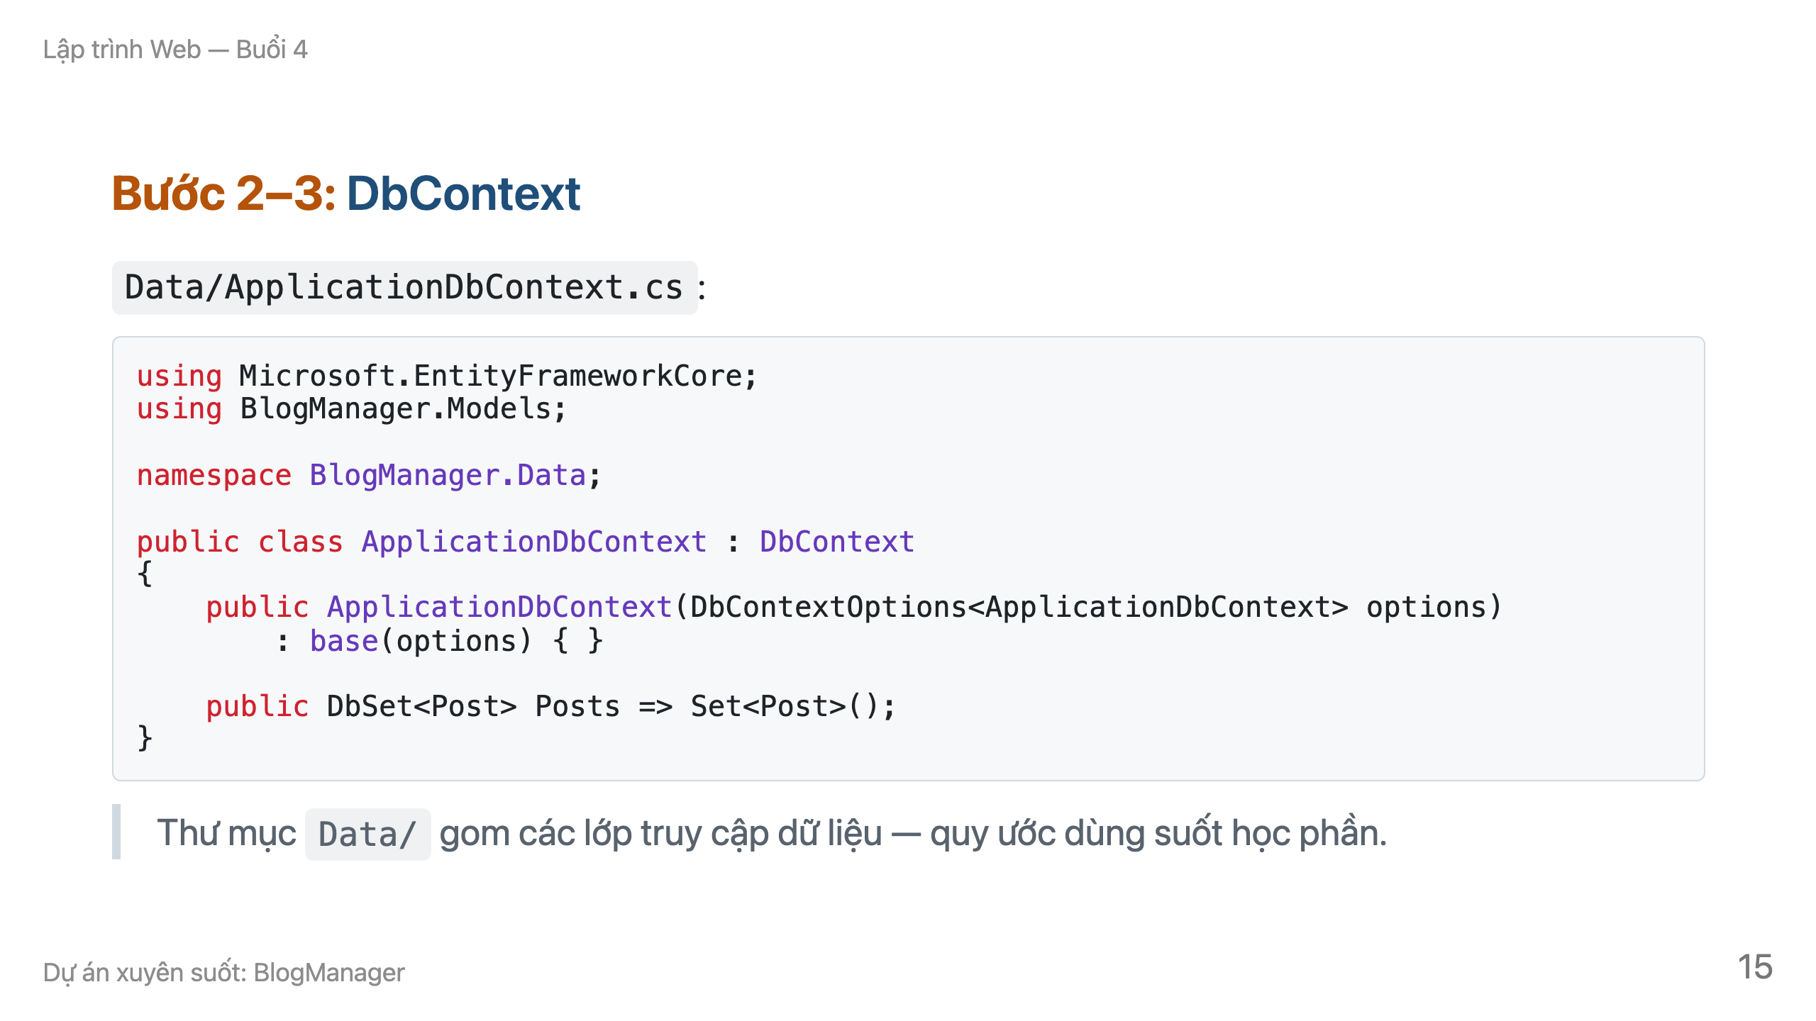

Slide 16
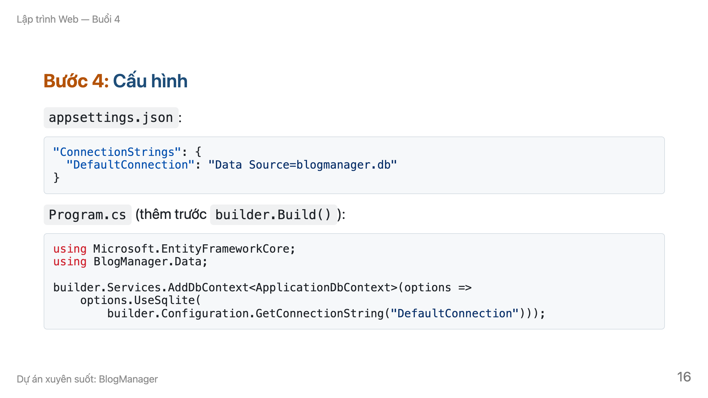

Slide 17
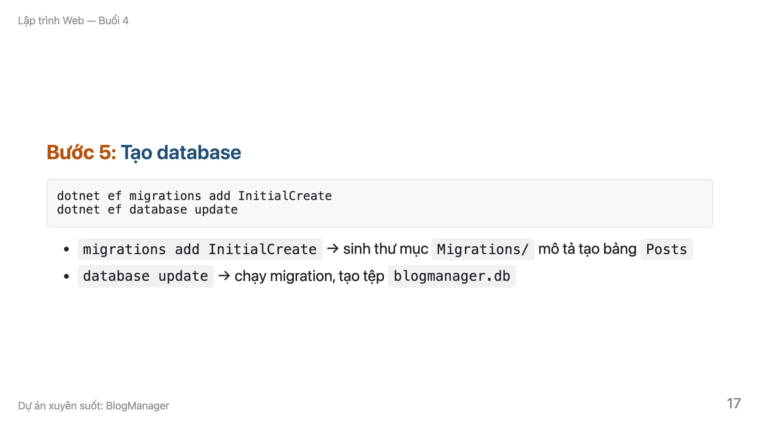
Notes:
Vừa chạy vừa giải thích. Sau lệnh này mở DB Browser ngay để thấy bảng thật.

Slide 18
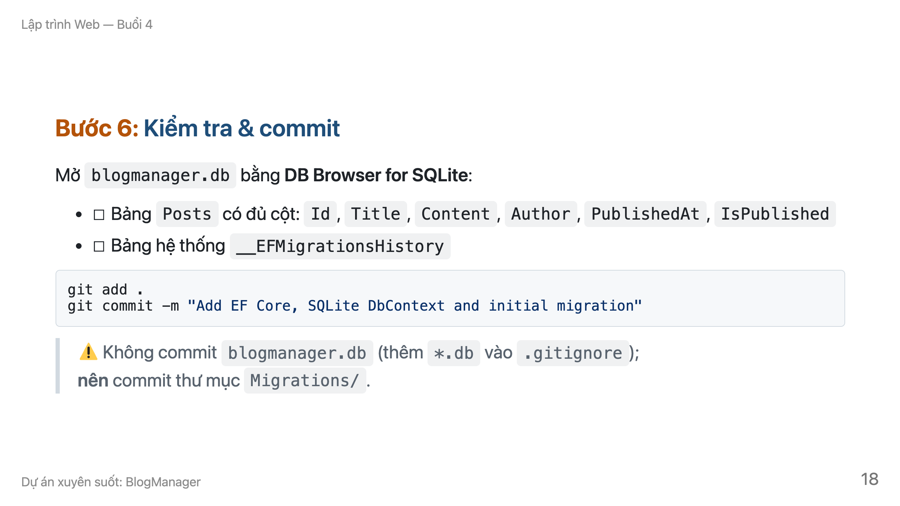

Slide 19
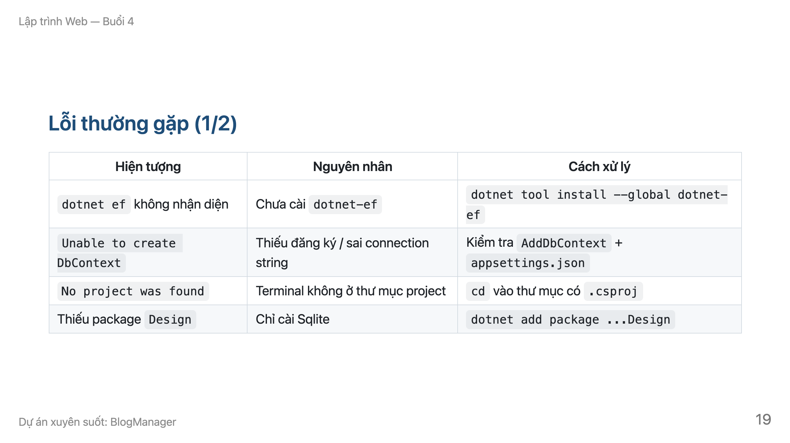

Slide 20
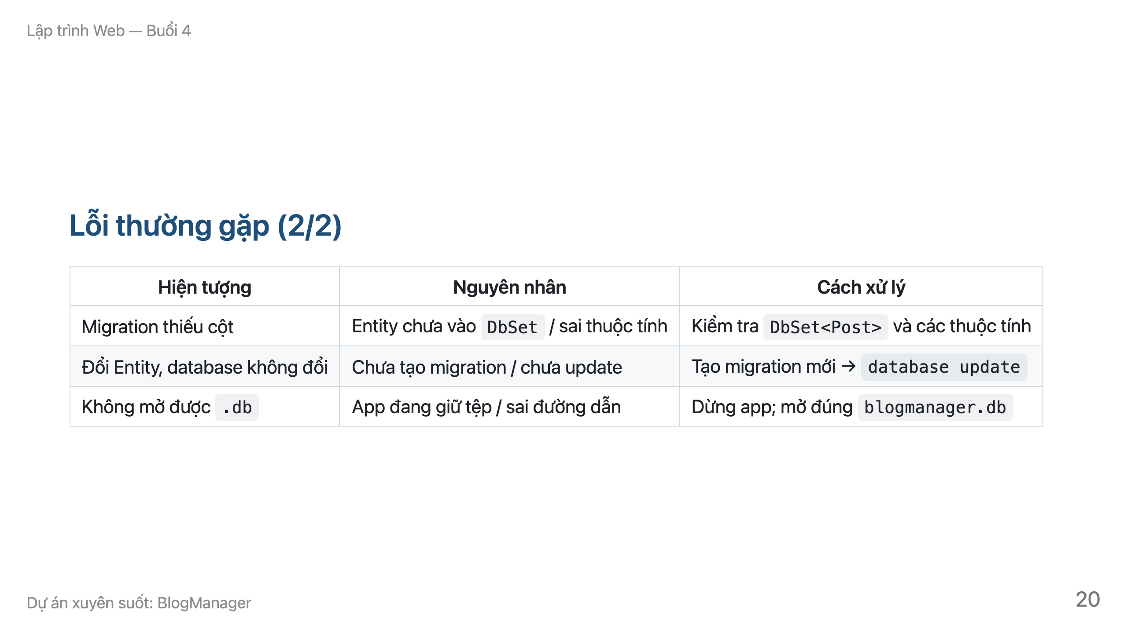
Notes:
Chụp 2 slide này gửi lớp làm bảng tra cứu.

Slide 21
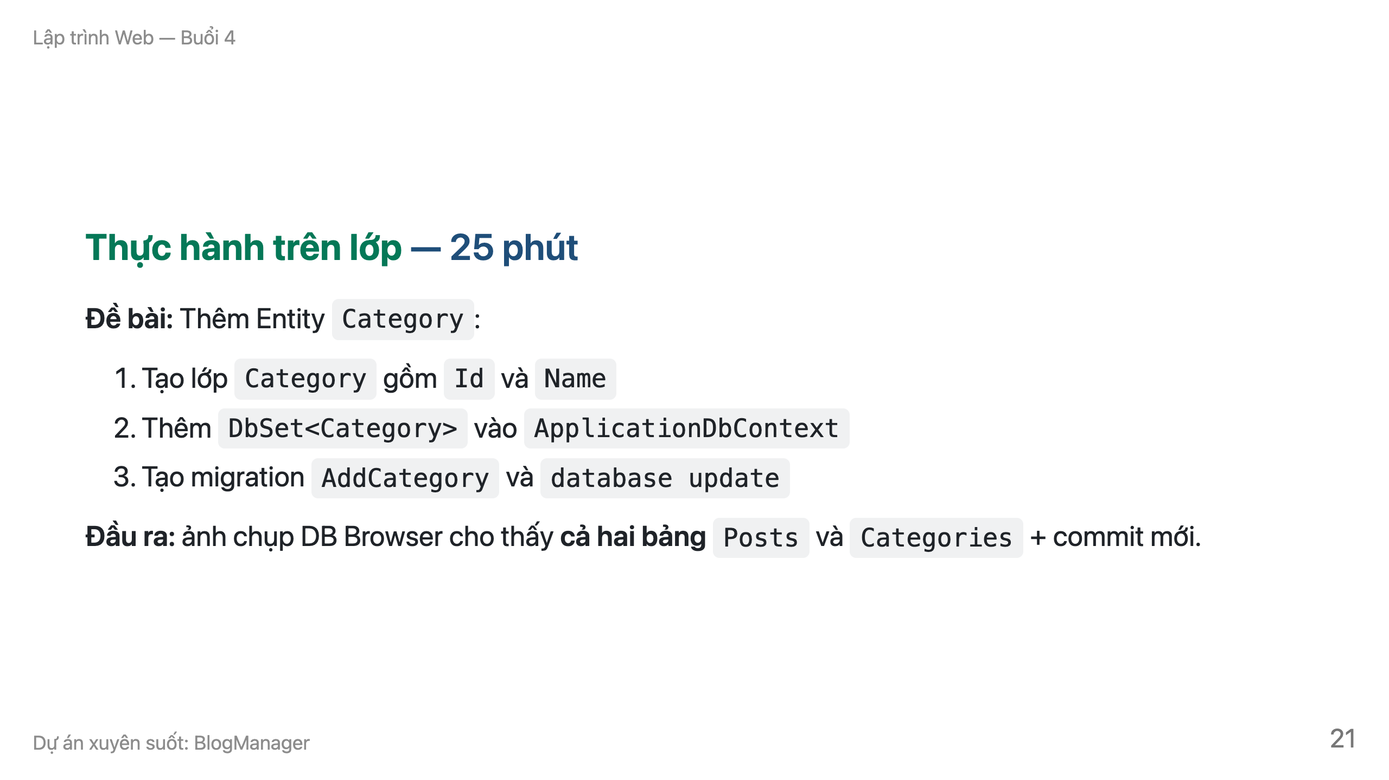
Notes:
I do – We do – You do. Nhấn lại quy trình đổi Entity → migration → update.

Slide 22
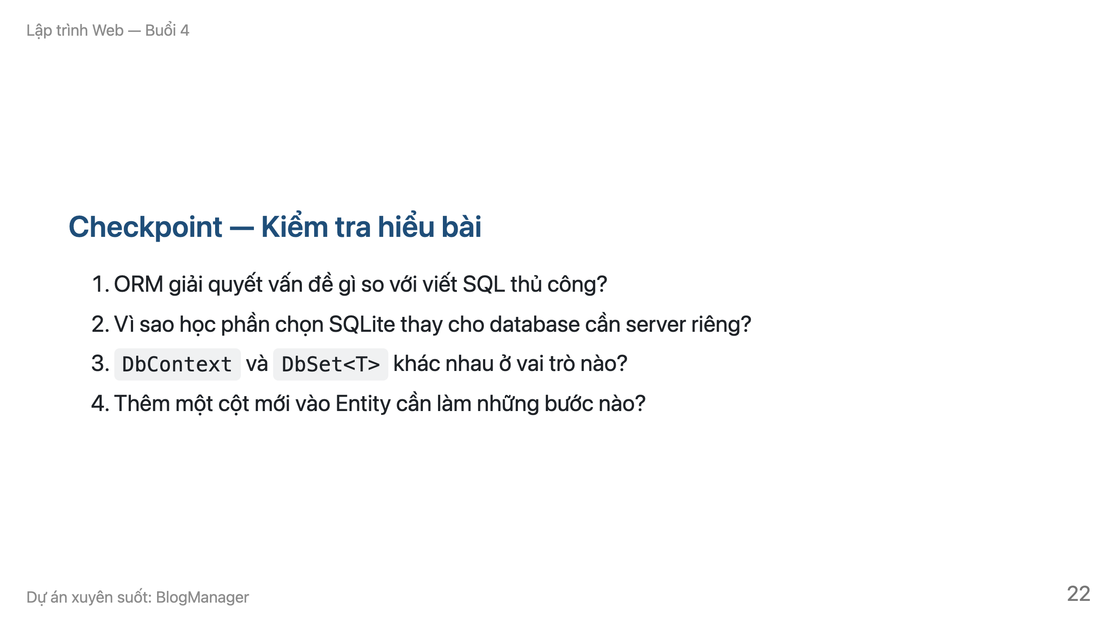
Notes:
Gọi ngẫu nhiên. Câu 4 chính là quy trình migration — nhấn lại nếu yếu.

Slide 23
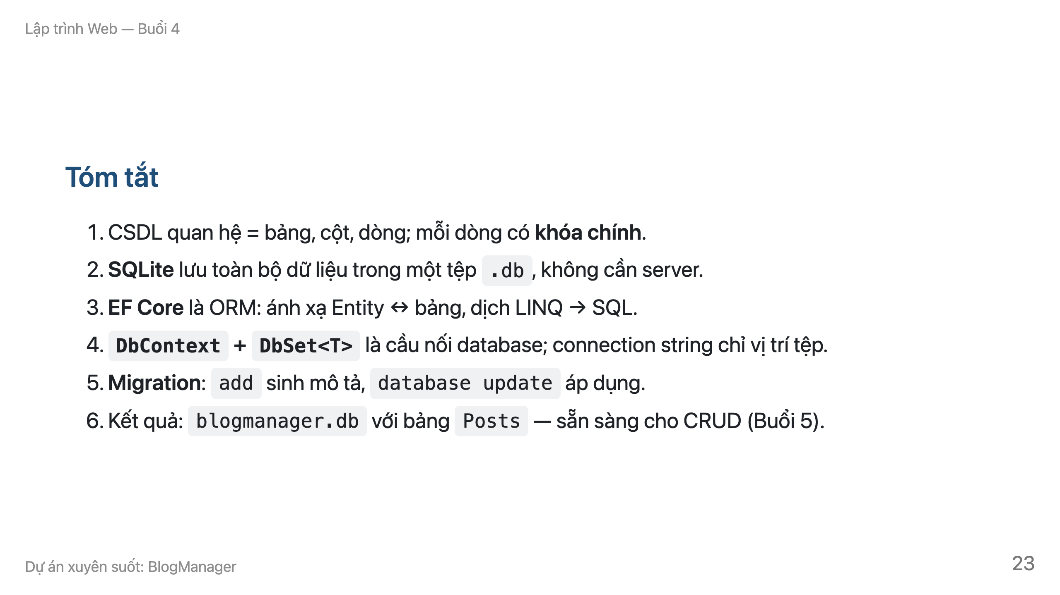

Slide 24
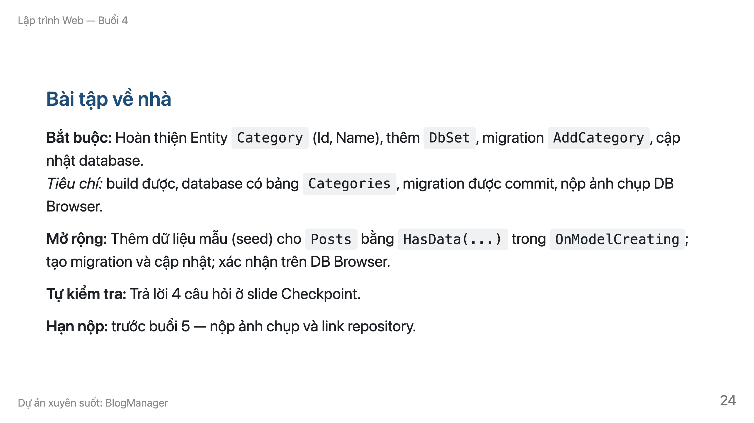

Slide 25
